Slide 1
Решение неравенств
ГБОУ СОШ №1084
Учитель математики Смирнова Н.В.

Slide 2
Цель занятия
продолжить обучение решению неравенств и применению графиков при их решении

Slide 3
Проверка домашнего задания
Найдите все значения а, при которых решением неравенства х² + ( 2а + 4) х + 8а + 1 > 0 является любое число.
Решение. Данное неравенство является квадратным. у = х² + ( 2а + 4)х + 8а + 1 – квадратичная функция,
график – парабола, ветви – вверх;
у > 0 при любых значениях х при условии - парабола выше оси х, значит, нулей функция не имеет, D₁ < 0.
D₁ = (a + 2)² - 8а - 1;
(a + 2)² - 8а - 1 < 0,
a² - 4a + 3 < 0, ( «-»)
+ +
1 - 3 a
Ответ: при а Є ( 1; 3 ).

Slide 4
Задания 1 – 4 (устно)
Задание 1. Найти область определения функции:
а) у = ( х ³ - 4)( х + 5)
Ответ: ( -∞; +∞).
б) у =
Ответ: (-∞; -3) U (-3; 2) U (2; +∞).
в) у =
Ответ: (-∞; -3] U [3; +∞).
Задание 2. Разложите на множители многочлен х⁴ - 10х² + 9.
(Указание. Воспользуйтесь формулой аt² + вt + с =а( t - t₁)( t - t₂))
Ответ: (х ² - 1)(х ² - 9) = (x - 1)(x + 1) (x - 3)(x + 3).
Задание 3. Продолжите:
a) функция у = kx + b –
линейная,
график −
прямая,
при k > 0 функция
возрастает, при k < 0 функция
убывает ;
б) функция у = ах² + вх + с −
квадратичная, график −
парабола,
а > 0, ветви −
вверх, а < 0, ветви –
вниз;
D > 0,
2 нуля функции;
D < 0,
нет нулей функции;
D = 0,
1 нуль функции.

Slide 5
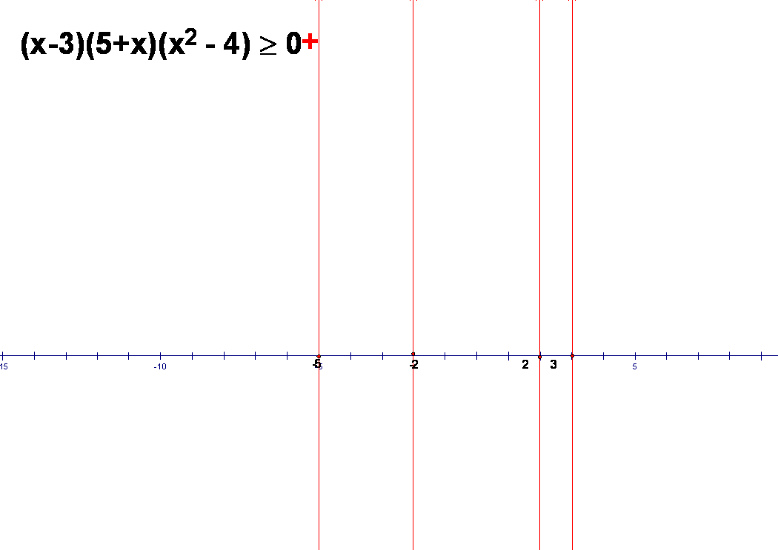
Задание 4
Решить неравенство с помощью графиков - схем
y = x - 3
у = 5 + х
у = х² - 4
Знаки на промежутках
+
+
+
−
−
-5
-2
2
3
Ответ: (-∞; -5]U[-2; 2]U[3; +∞)

Slide 6
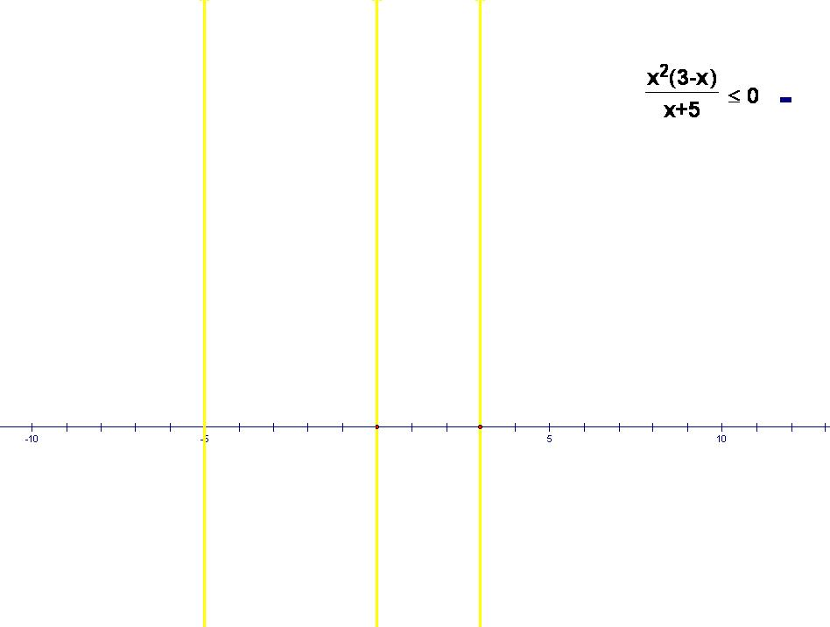
Решить неравенство с помощью графиков - схем
х ≠ -5
f(х)= х²
g(x) = 3 – x
h(x) = x + 5
−
-5
+
0
+
3
−
Знаки на промежутках
Ответ: (-∞; -5)U{0}U[3; +∞)

Slide 7
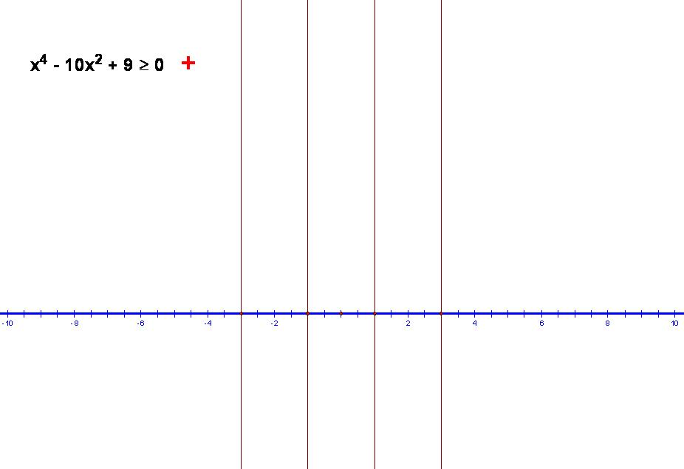
Решить неравенство с помощью графиков - схем
(х ² - 1)(х ² - 9) ≥ 0
(x - 1)(x + 1)(x - 3)(x + 3) ≥ 0
f(x) = х ² - 1
Метод чередования знаков
g(x) = х ² - 9
Знаки на промежутках
+
+
+
-3
-1
1
3
-
-
Ответ: (-∞; -3]U[-1; 1]U[3; +∞)

Slide 8
Решите неравенства с помощью графиков - схем:
1) (х² + 5х - 14)/(- х² + х + 12) < 0;
2) (x + 3)³(x - 3)²(x + 6) > 0;
3) (16 - x²)/|x| ≥ 0;
4) (х + 8)√ x² - 9 ≤ 0;
5) √ -25х² + 15х -2 (8х² - 6х + 1) ≥ 0;
6) |2x - 1|> (2x - 1)².
Ответы:
А. (0; 0,5) U (0,5; 1)
Б. [-4; 0)U(0; 4]
Д. [0,2; 0,25]U{0,4}
Е. (-∞; -8] U {-3} U {3}
O. (-∞; -6)U(-3; 3)U(3; +∞)
П. (-∞; -7)U(-3; 2)U(4; +∞)
Р. Другой ответ
Ключевое слово «ПОБЕДА»

Slide 9
Домашнее задание
1.Придумать и решить неравенства с помощью графиков. Подобрать ключевое слово.
2. Решите неравенство (С3. ЕГЭ):
(2x - 3 - ) ( + 2 + ( ) ≥ 0

Slide 10
Самостоятельная работа
Решите неравенства:
1) (16- х²)/(4х- х²+5) > 0;
2) х²/(8-x) ≤ 0;
3) (x³ -1)(х²-4)(x+5) ³ > 0;
4) (x-1)⁴/(6-x- х²) ≤ 0;
5) (x-7) √ х²-9 ≥ 0;
6)|0,3x-0,6|(5x+7) ≤ 0.
Варианты ответов:
А. (- ∞; -1,4] U {2}
Е. (-∞; -3) U {1} U (2;+∞)
П. (-∞; -5) U (-2; 1) U (2;+∞)
Р. Другой ответ
С. {0} U (8;+∞)
У. (-∞; -4) U (-1; 4) U (5;+∞)
Х. {-3; 3} U [7;+∞)
Ключевое слово «У С П Е Х а»

